Slide 1
«ЗДОРОВЬЕСБЕРЕГАЮЩИЕ ТЕХНОЛОГИИ В ЛОГОПЕДИЧЕСКОЙ ПРАКТИКЕ» выполнила : учитель-логопед Любимова И.Г.

Slide 2
Задачи: познакомить педагогов с разнообразными методами и приёмами, которые оказывают положительное воздействие на речевое развитие детей.

Slide 3
Портрет ребёнка, имеющего речевую патологию:
это ребёнок с низкой работоспособностью, повышенной утомляемостью, с несформированной произвольностью психических процессов, вдобавок ещё и часто болеющий.

Slide 4
Традиционные и нетрадиционные методы в логопедической практике :
артикуляционная гимнастика
пальчиковая гимнастика
массаж и самомассаж
гимнастика для глаз
су – джок терапия
дыхательная гимнастика.

Slide 5
Артикуляционная гимнастика помогает
улучшить кровоснабжение артикуляционных органов и их (нервную проводимость)
улучшить подвижность артикуляционных органов;
укрепить мышечную систему языка, губ, щёк;
уменьшить напряжённость артикуляционных органов;

Slide 6
Артикуляционная гимнастика

Slide 7
Пальчиковая гимнастика
развивает мелкую моторику рук
благотворно влияет на развитие речи
готовит руку к письму

Slide 8
Пальчиковая гимнастика

Slide 9
Самомассаж рук
достигается нормализация мышечного тонуса.
происходит стимуляция тактильных ощущений.
развивается речевая функция.

Slide 10
Самомассаж рук

Slide 11
Дыхательная гимнастика
способствует насыщению кислородом каждой клеточки организма.
стимулирует работу сердца, головного мозга и нервной системы, дыхательные упражнения просто необходимы детям, довольно часто болеющим простудными заболеваниями.
дополняет любое лечение (медикаментозное, гомеопатическое, физиотерапевтическое)
развивает ещё несовершенную дыхательную систему ребёнка и укрепляет защитные силы организма.

Slide 12
Гимнастика для глаз
поможет Вам восстановить и сохранить зрение. Ваши глаза будут отдохнувшими и здоровыми.

Slide 13
Су - Джок терапия.
Су – кисть, Джок – стопа. Су Джок –терапия оказывает воздействие на биоэнергетические точки с целью активизации защитных функций организма и направлена на воздействие зон коры головного мозга с целью профилактики речевых нарушений.

Slide 14
Су-джок

Slide 15
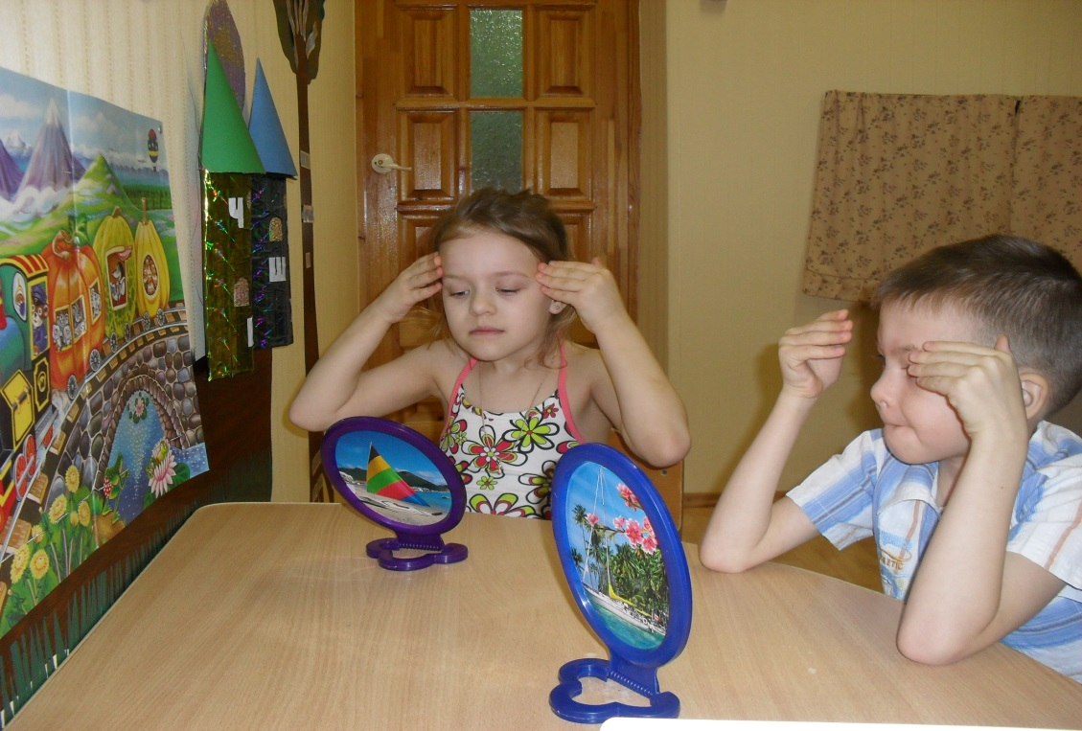
Точечный массаж
укрепляются защитные силы организма

Slide 16
Будьте здоровы!!!!
Спасибо за внимания!!!

